Slide 1
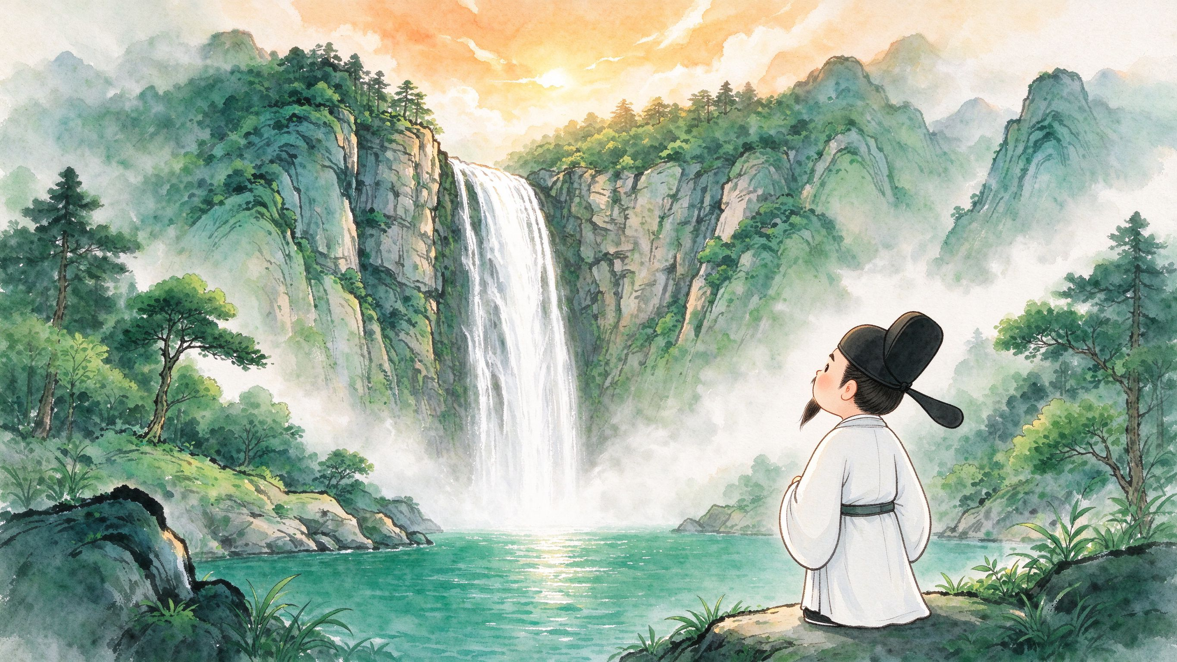
望庐山瀑布
[唐] 李白
小学语文 · 四年级上册 · 古诗三首
Notes:
同学们，你们见过瀑布吗？在江西九江，有一座山叫庐山，庐山上有一条特别有名的瀑布。一千多年前，大诗人李白来到这里，抬头一看，被眼前的景象惊呆了，于是写下了一首千古名篇。今天我们就一起去看看，李白到底看到了什么。

Slide 2
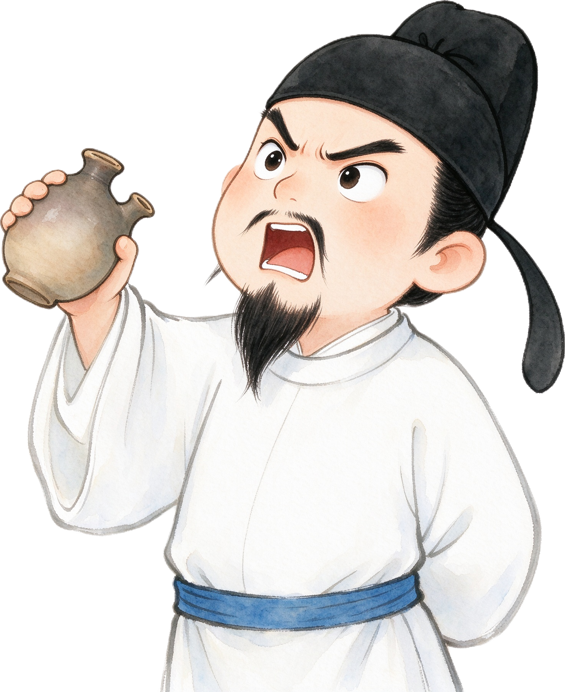
第一步 · 认识诗人
他是"诗仙"李白
李白（701—762） · 字太白 · 号青莲居士
唐代最伟大的浪漫主义诗人，被后人称为"诗仙"。
他喜欢游山玩水，喝着酒就能写出惊天动地的诗。
他写的瀑布，不只是瀑布——他敢说那是银河从天上掉下来。
代表作：《静夜思》《望天门山》《早发白帝城》
写诗特点：想象大胆、夸张、像在做梦一样浪漫。
Notes:
同学们看，这就是李白——他被称为"诗仙"，因为他写诗的想象力像神仙一样。他和我们之前学的白居易不一样：白居易的诗朴素、实在，像在跟老婆婆聊天；李白的诗豪放、夸张、浪漫，他看到瀑布能想到银河，看到月亮能想到故乡。今天学的《望庐山瀑布》，就是他这种"神仙想象力"的代表作。

Slide 3
第二步 · 诵读全诗
先听老师读一遍，注意红色的字词
日照香炉生紫烟，
遥看瀑布挂前川。
飞流直下三千尺，
疑是银河落九天。
提示：香炉（峰名）· 紫烟（紫色云雾）· 三千尺（夸张，形容极高）· 九天（天的最高处）
Notes:
现在老师读一遍，同学们注意听这几个词：香炉——不是真的香炉，是庐山上的一座山峰，叫香炉峰；紫烟——阳光照在云雾上，云雾呈现出紫色；三千尺——这是夸张，古代一尺大约23厘米，三千尺就是900米，形容瀑布特别高；九天——传说天有九重，九天就是天的最高处。读完以后我们齐读两遍。

Slide 4
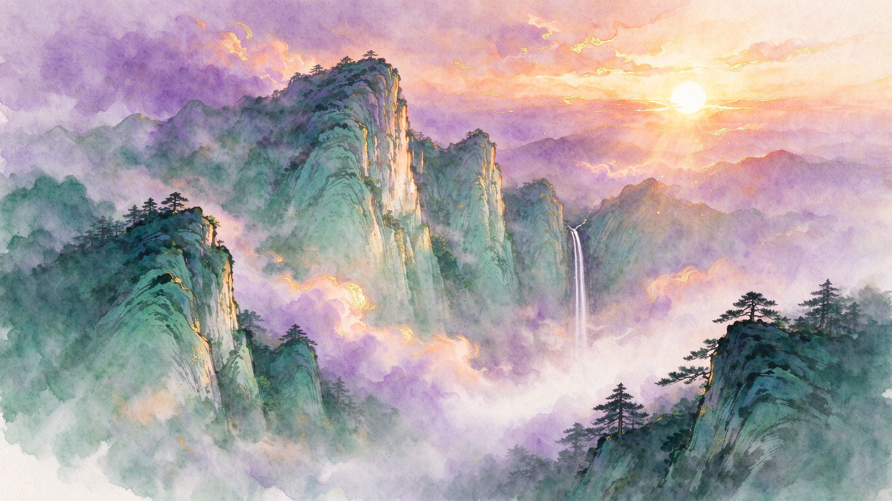
第三步 · 读第一句
日照香炉生紫烟
香炉：不是真的香炉，是庐山上的一座山峰，
因为形状像香炉，所以叫香炉峰。
紫烟：阳光照在山间的水雾上，
云雾呈现出淡淡的紫色，像仙境一样。
Notes:
同学们看这张图——早晨的阳光照在香炉峰上，山间的云雾被染成了紫橘色，远远看去就像一个巨大的香炉正在冒出紫色的香烟。李白用一个"生"字，把云雾写活了，好像云雾是从山峰里自己生长出来的一样。这就是诗人的眼睛。

Slide 5
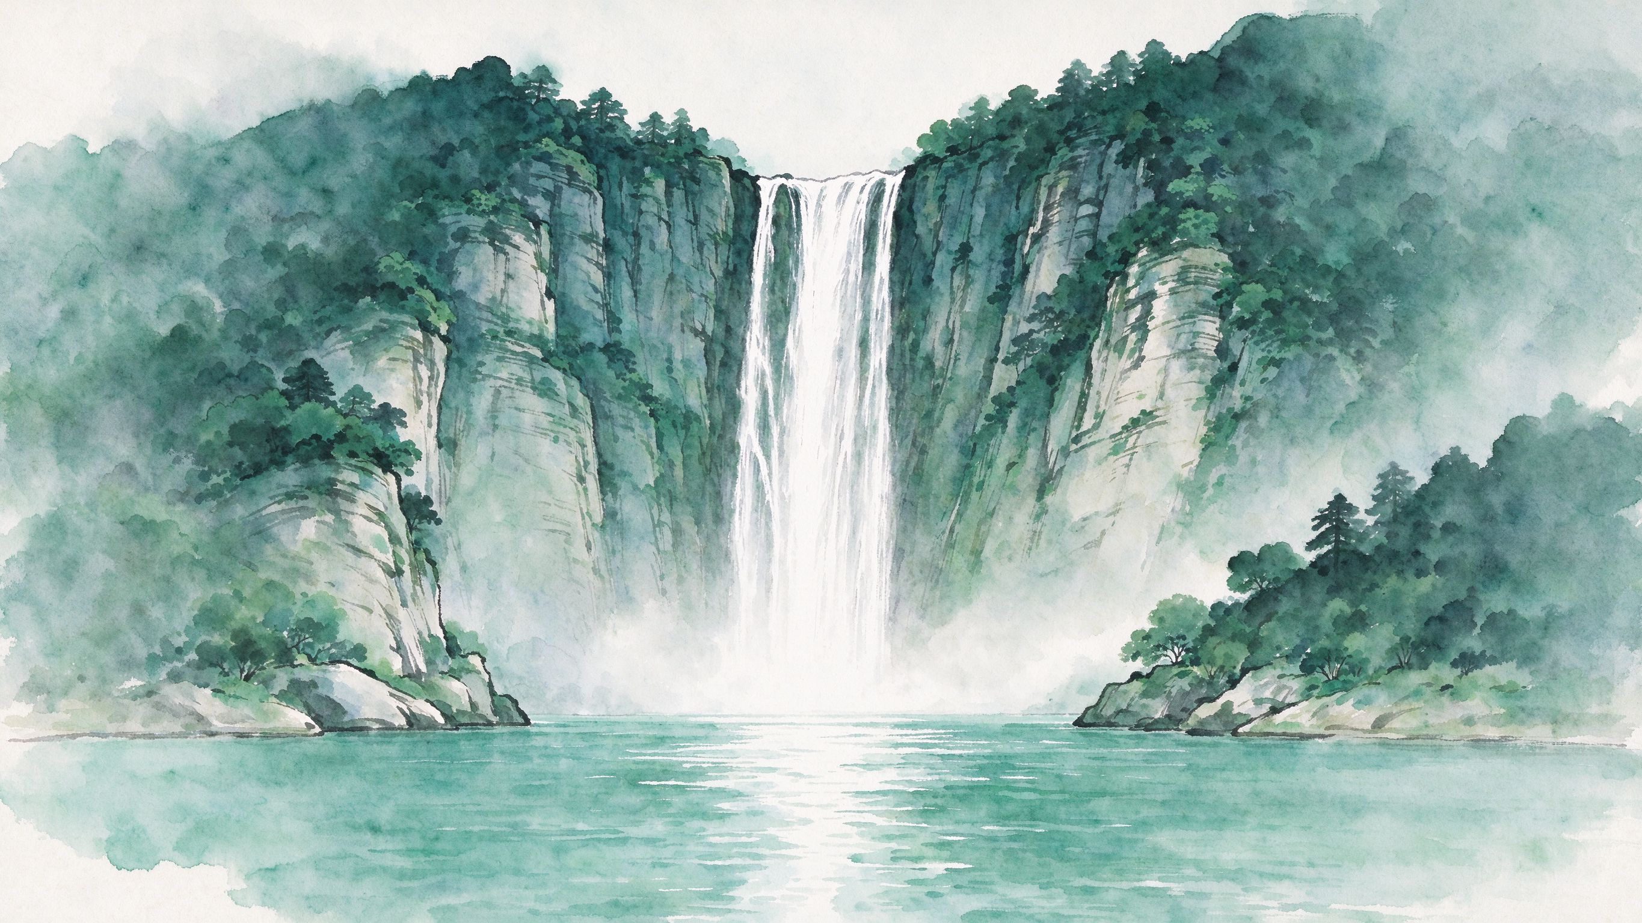
第四步 · 读第二句
遥看瀑布挂前川
遥看：远远地望去。
挂前川：瀑布远远看去，
就像一条巨大的白色绢带，
挂在山前的河流上。"挂"字用得多妙！
Notes:
同学们看这张图——远远望去，瀑布不是"流"下来，也不是"冲"下来，而是"挂"在那里。一个"挂"字，把奔腾的瀑布写得安静、稳定，像一幅画挂在山前。为什么用"挂"？因为距离远，水流看起来就慢了、静了，就像真的挂在那里一样。这就是诗人的观察力。

Slide 6
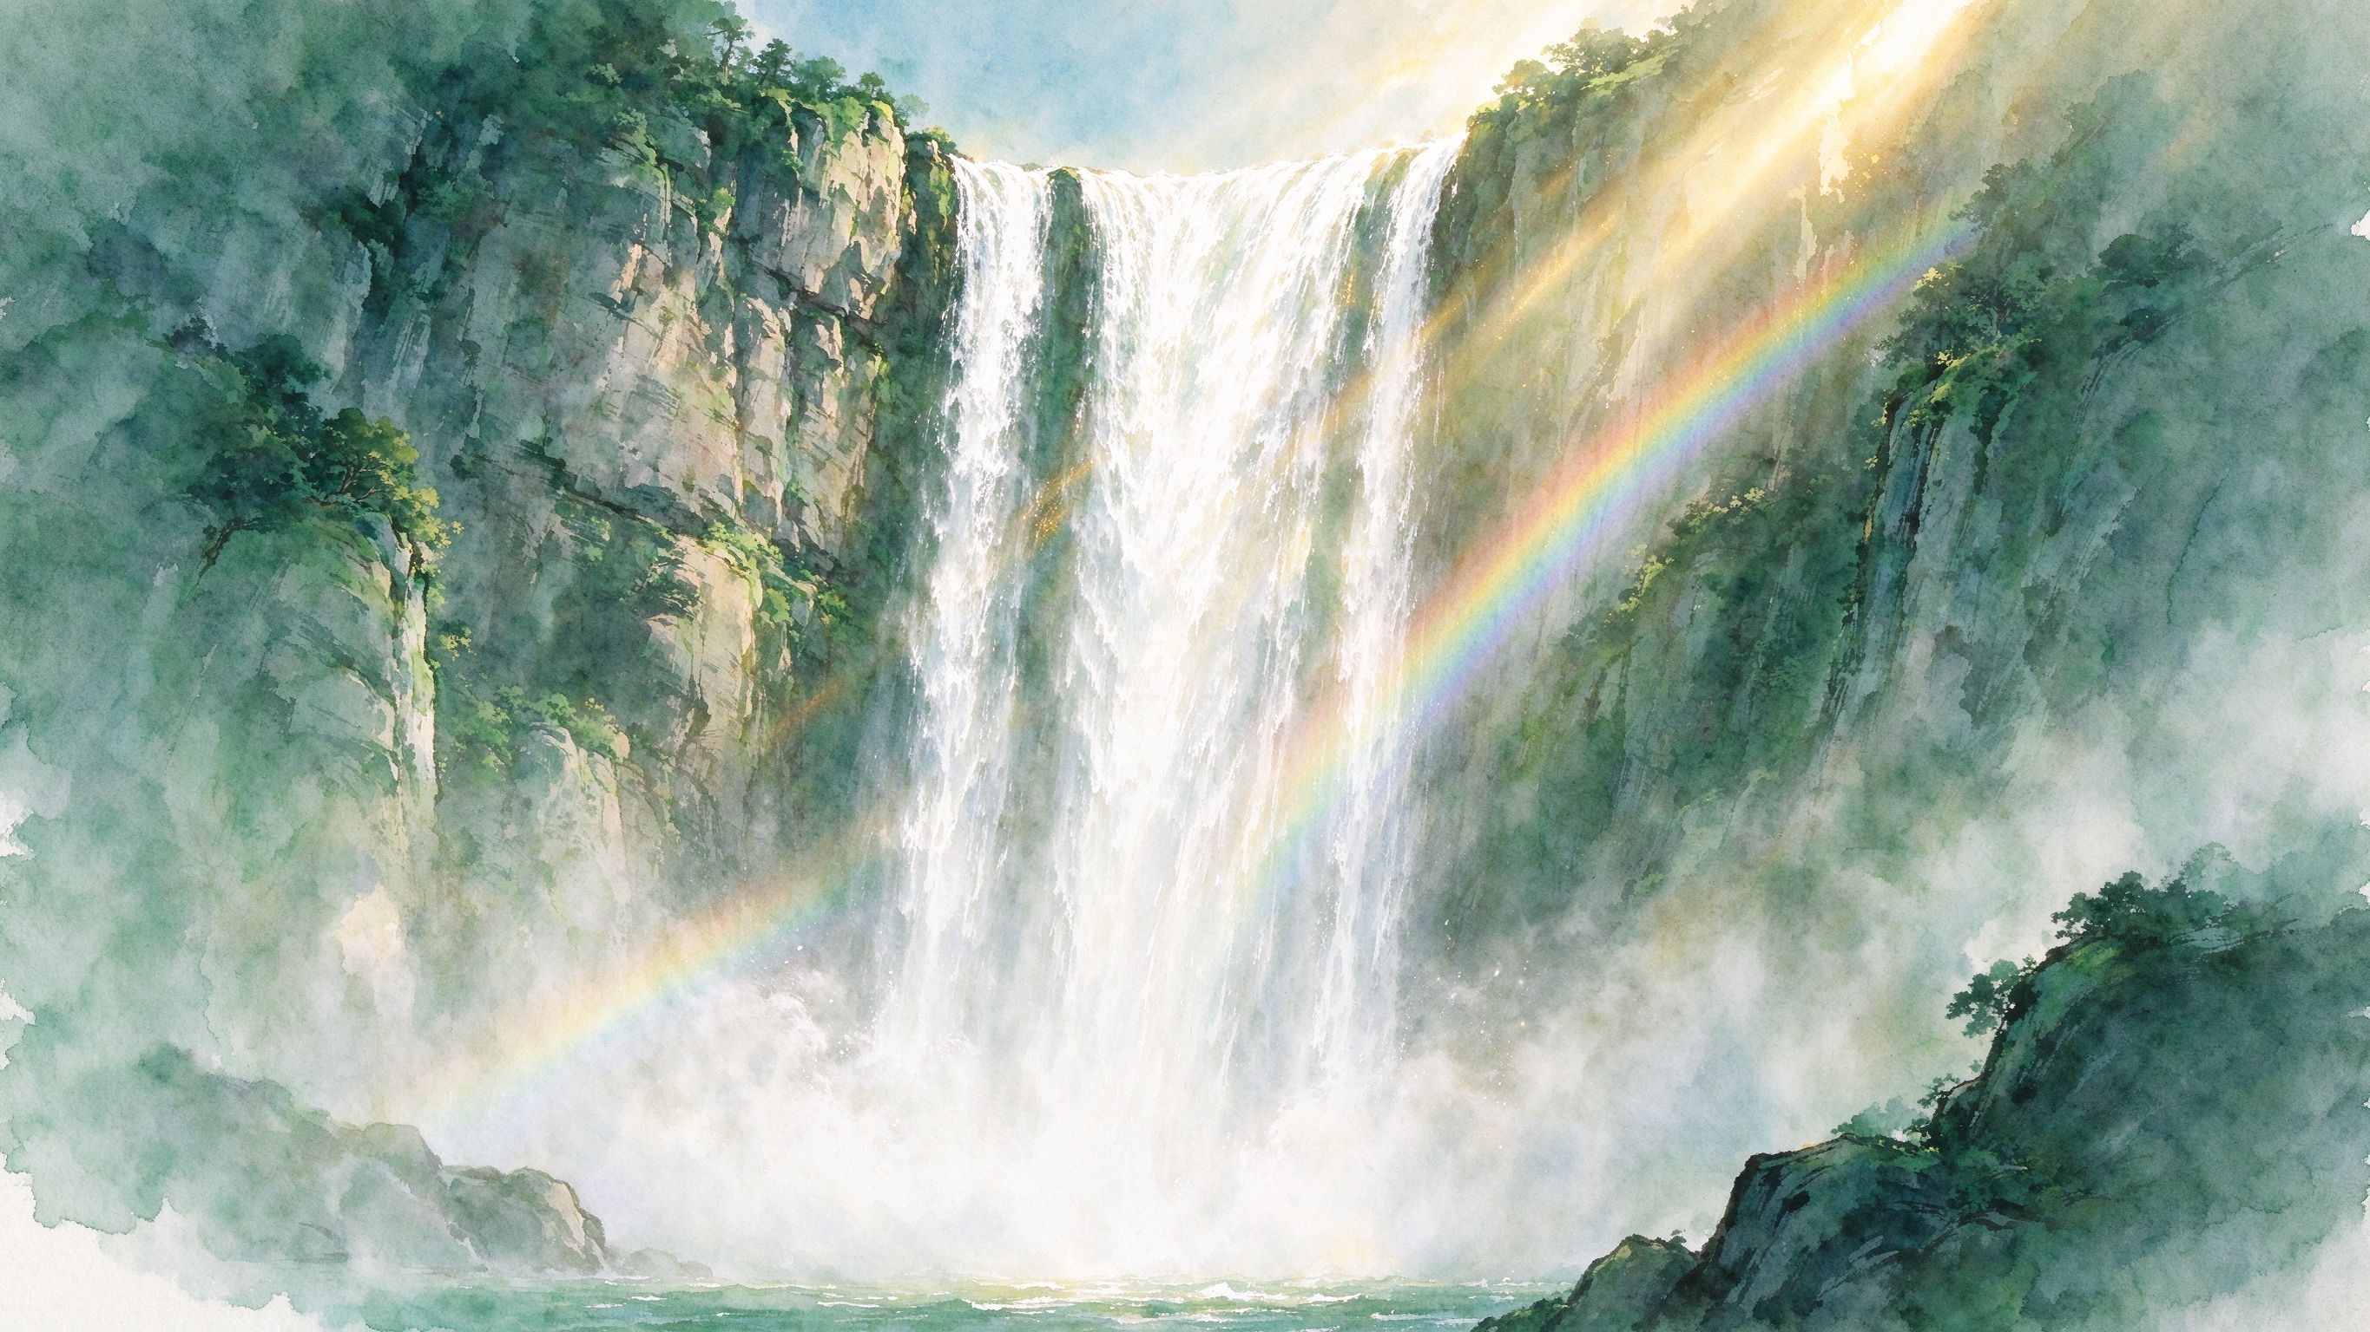
第五步 · 读第三句
飞流直下三千尺
飞流：飞奔而下的水流，速度极快。
三千尺：这是夸张！
古代一尺约23厘米，三千尺大约900米，
形容瀑布从极高的地方直冲下来，气势惊人。
Notes:
注意！这里的"三千尺"不是真的量出来的，是李白用的夸张手法。真实的庐山瀑布大约150米高，但李白说它有三千尺——为什么要这样夸张？因为他要写出那种"从天上直掉下来"的感觉。"飞"字写出速度，"直下"写出角度，"三千尺"写出高度。短短七个字，又快、又直、又高。

Slide 7
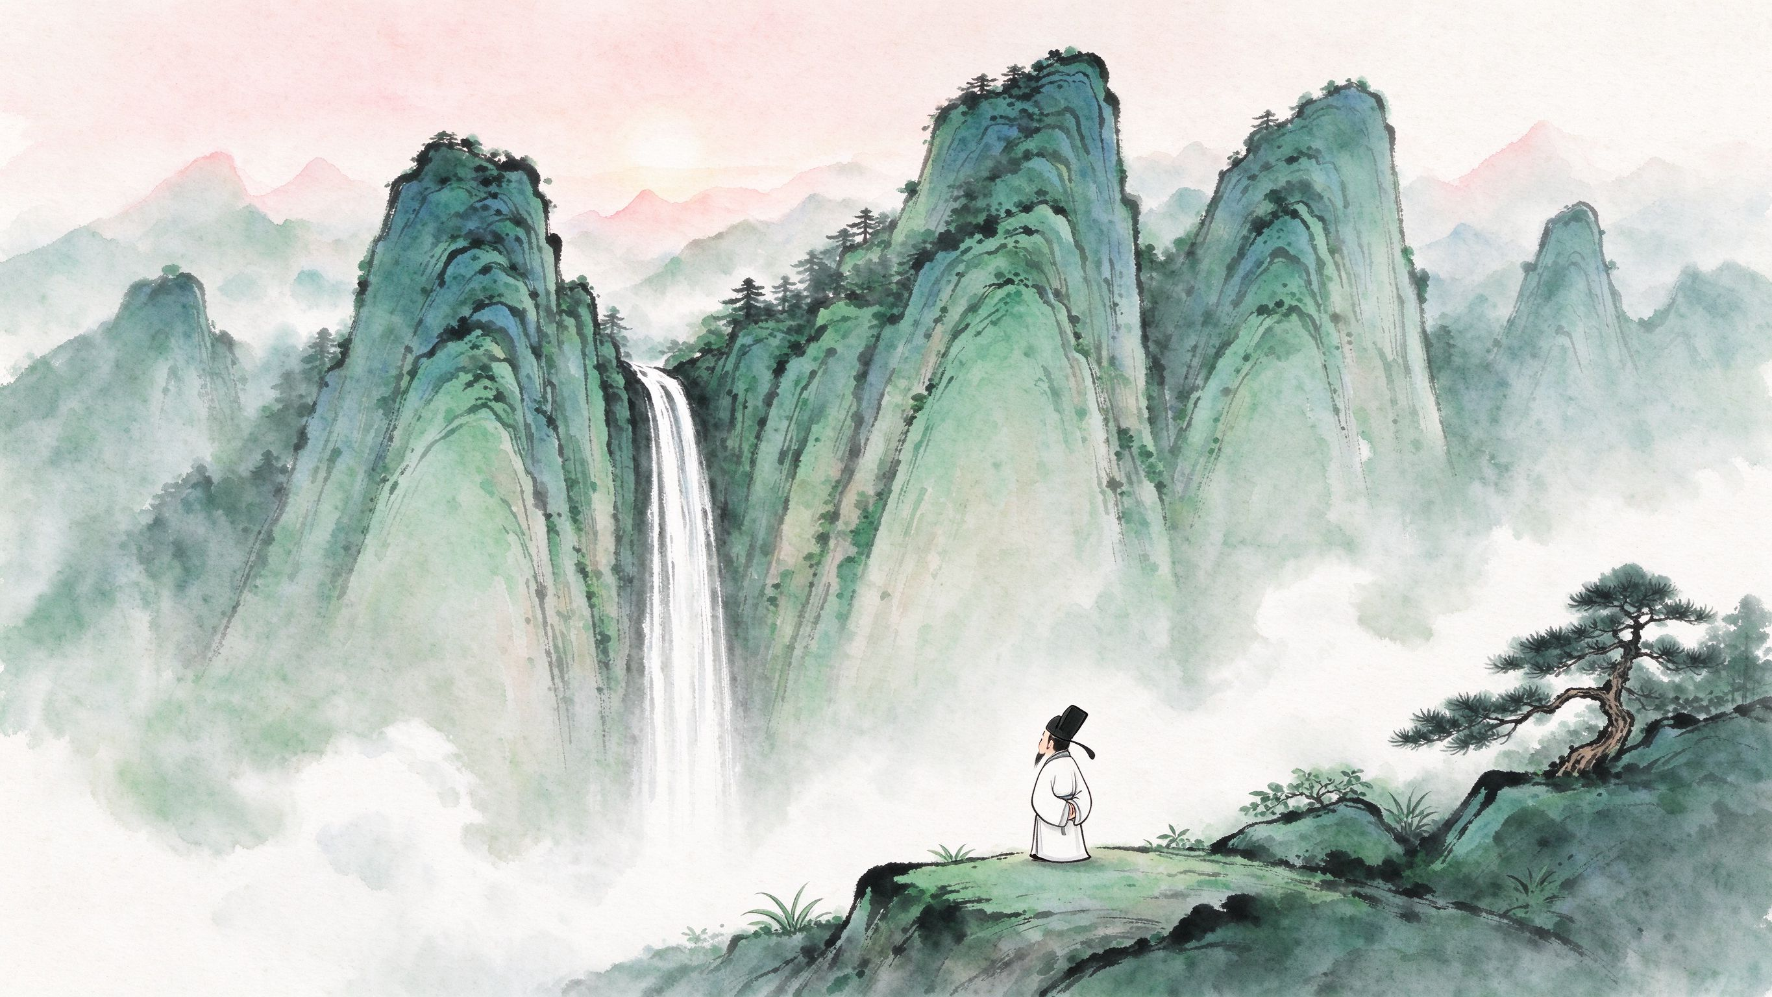
最后 · 让我们一起轻声吟诵
日照香炉生紫烟，
遥看瀑布挂前川。
飞流直下三千尺，
疑是银河落九天。
—— [唐] 李白 《望庐山瀑布》
课后作业：
1. 背诵并默写这首诗；2. 画一幅你心中的"庐山瀑布"，用上夸张的手法。
Notes:
好，同学们，我们一起站起来，看着大屏幕，把这首诗吟诵一遍。注意读出李白那种豪放的气势——特别是"飞流直下三千尺"要读得有力量，"疑是银河落九天"要读得像在做梦。课后作业：背诵默写，并且画一幅你心中的庐山瀑布，试着用上夸张的手法。下课！

Slide 8
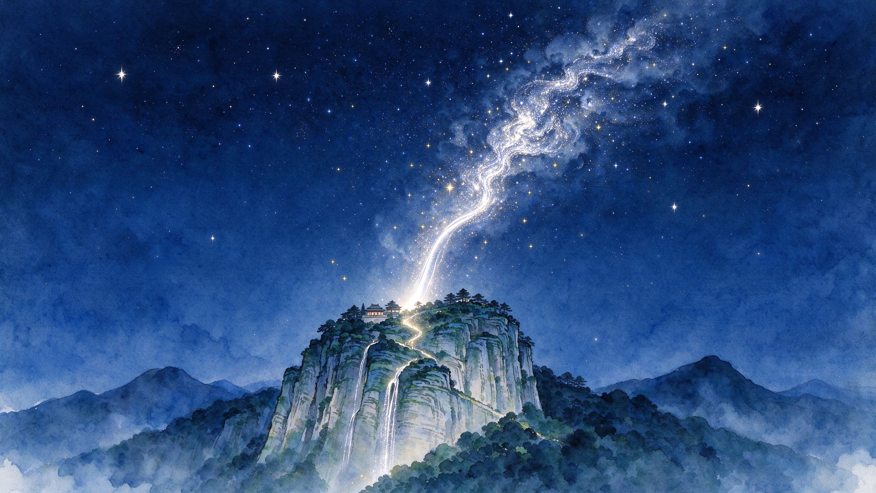

第六步 · 读第四句
疑是银河落九天
疑：怀疑、以为。
银河：天上那条由无数星星组成的光带。
九天：传说天有九重，指天的最高处。
瀑布太壮观了，李白竟然以为是银河从天上掉下来！
Notes:
这一句是全诗最浪漫的一句。李白看着飞流直下的瀑布，水雾飞溅、阳光闪耀，他竟然恍惚了——这哪里是瀑布？这分明是天上的银河从最高的九重天掉下来了！一个"疑"字，写出了诗人被震撼到恍惚的状态。这就是"诗仙"的想象力——他不只是在看瀑布，他是在看一条从天上落下来的星河。

